Slide 1


Processamento de Imagens
Uma Proposta para a Detecção de Plantas Daninhas em Mudas de Gallesia Integrifólia com Métodos de Processamento de Imagens
Processamento de Imagens
Geraldo Gomes e Saulo Albuquerque
ggc4@cin.ufpe.br | sjas@cin.ufpe.br

Slide 2

Uma Proposta para a Detecção de Plantas Daninhas em Mudas de Gallesia Integrifólia com Métodos de Processamento de Imagens
Roteiro
Introdução;
Trabalhos Relacionados;
Metodologia;
Resultados e Discussões;
Demonstração;
Trabalhos Futuros;
Conclusões.
Processamento de Imagens
Geraldo Gomes e Saulo Albuquerque
ggc4@cin.ufpe.br | sjas@cin.ufpe.br

Slide 3
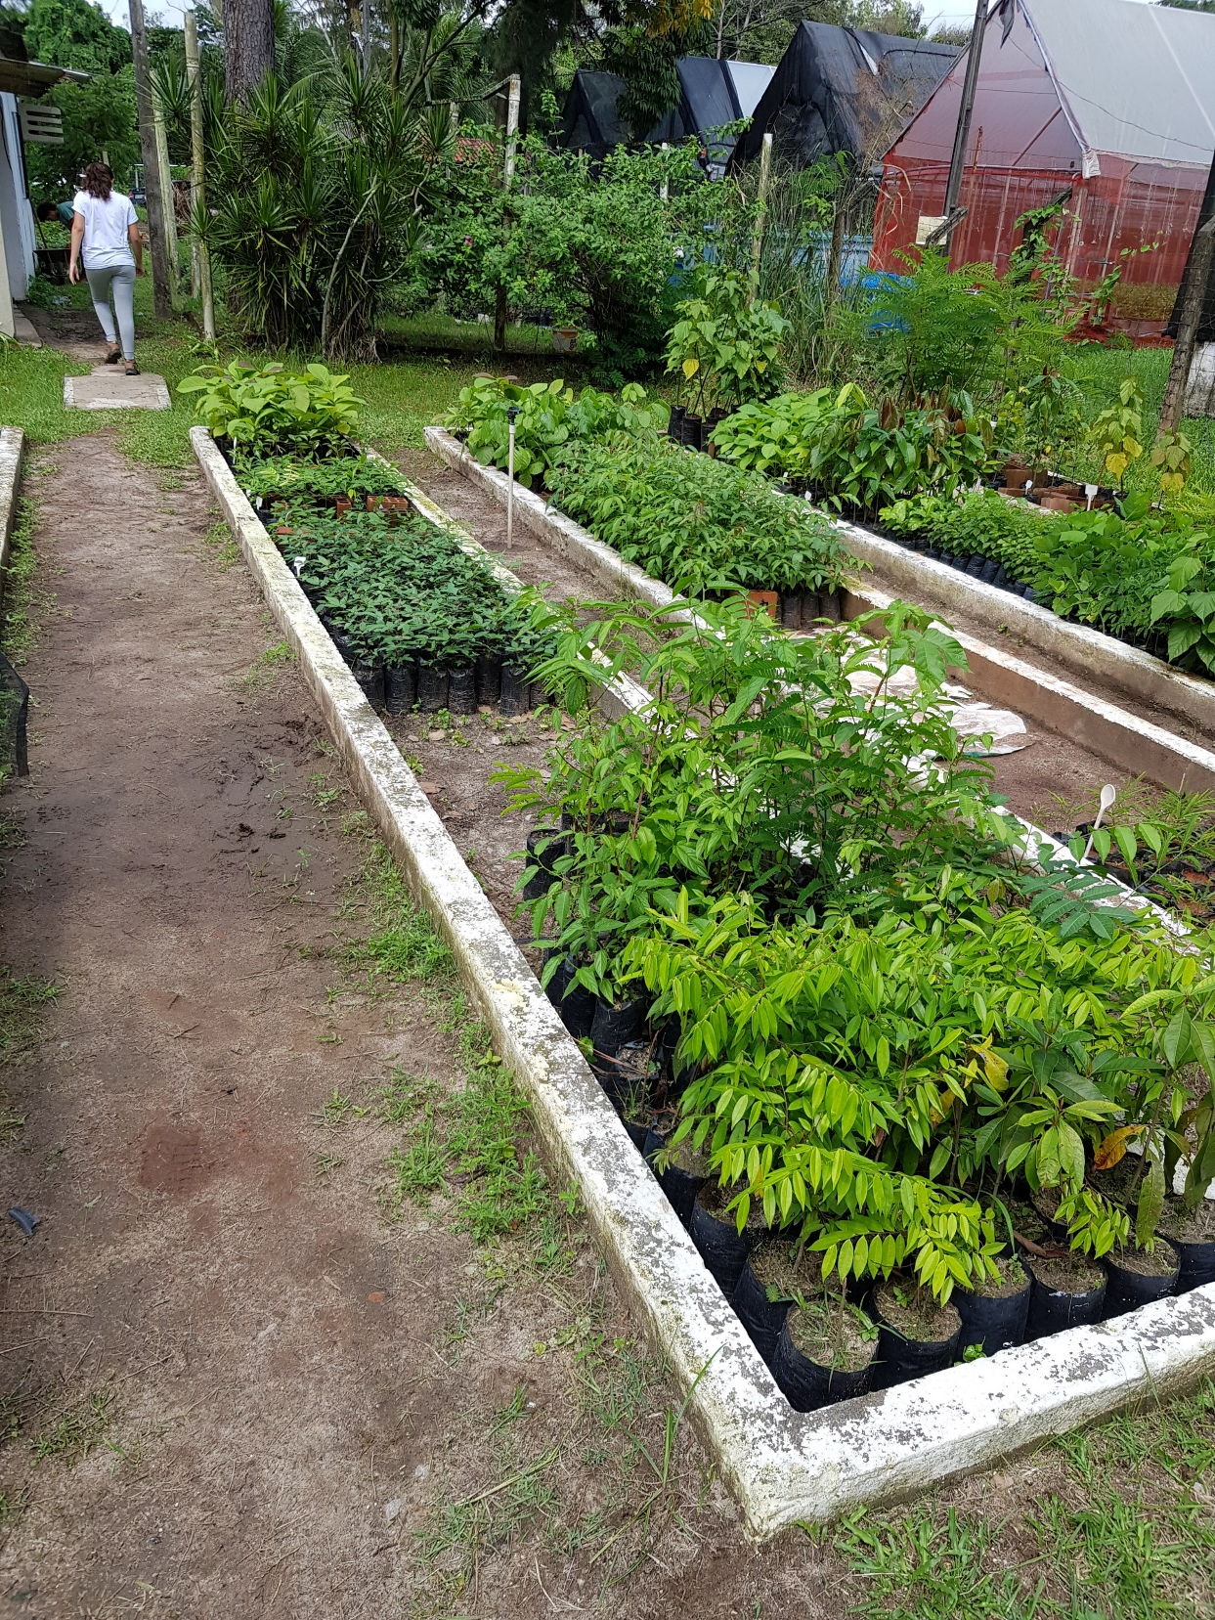
Uma Proposta para a Detecção de Plantas Daninhas em Mudas de Gallesia Integrifólia com Métodos de Processamento de Imagens
Introdução
Viveiro Florestal – Universidade Federal Rural de Pernambuco (UFRPE)
Descarte de 100% das mudas cultivas;
Agricultura familiar;
Uso de herbicidas.
“Aplicar técnicas de processamento de imagens para a detecção e realce de mudas de Gallesia Integrifolia diante de plantas daninhas para o auxilio na identificação e remoção destas do cultivo.”
Processamento de Imagens
Geraldo Gomes e Saulo Albuquerque
ggc4@cin.ufpe.br | sjas@cin.ufpe.br

Slide 4
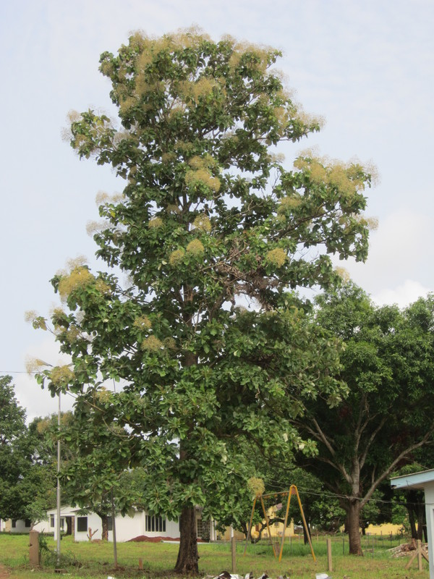
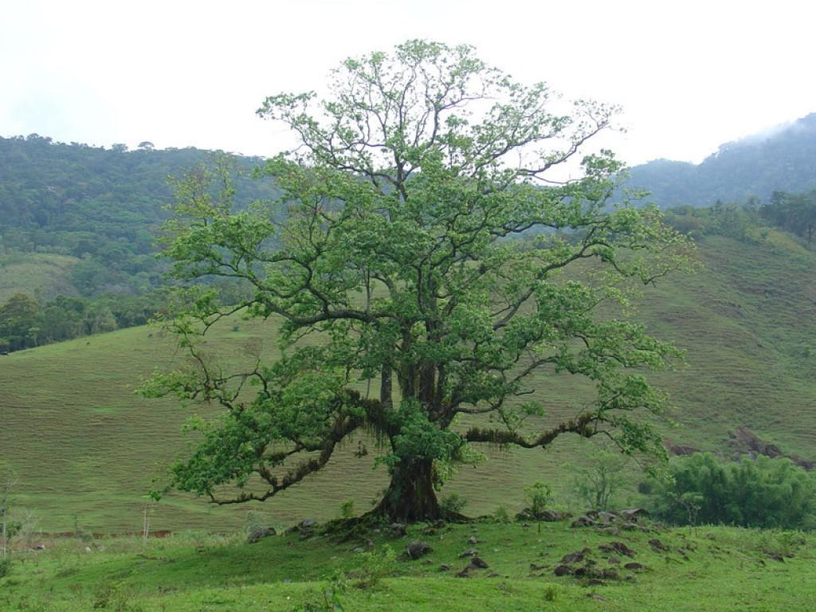
Uma Proposta para a Detecção de Plantas Daninhas em Mudas de Gallesia Integrifólia com Métodos de Processamento de Imagens
Introdução
Tectona Grandis Gallesia Integrifólia
Processamento de Imagens
Geraldo Gomes e Saulo Albuquerque
ggc4@cin.ufpe.br | sjas@cin.ufpe.br

Slide 5
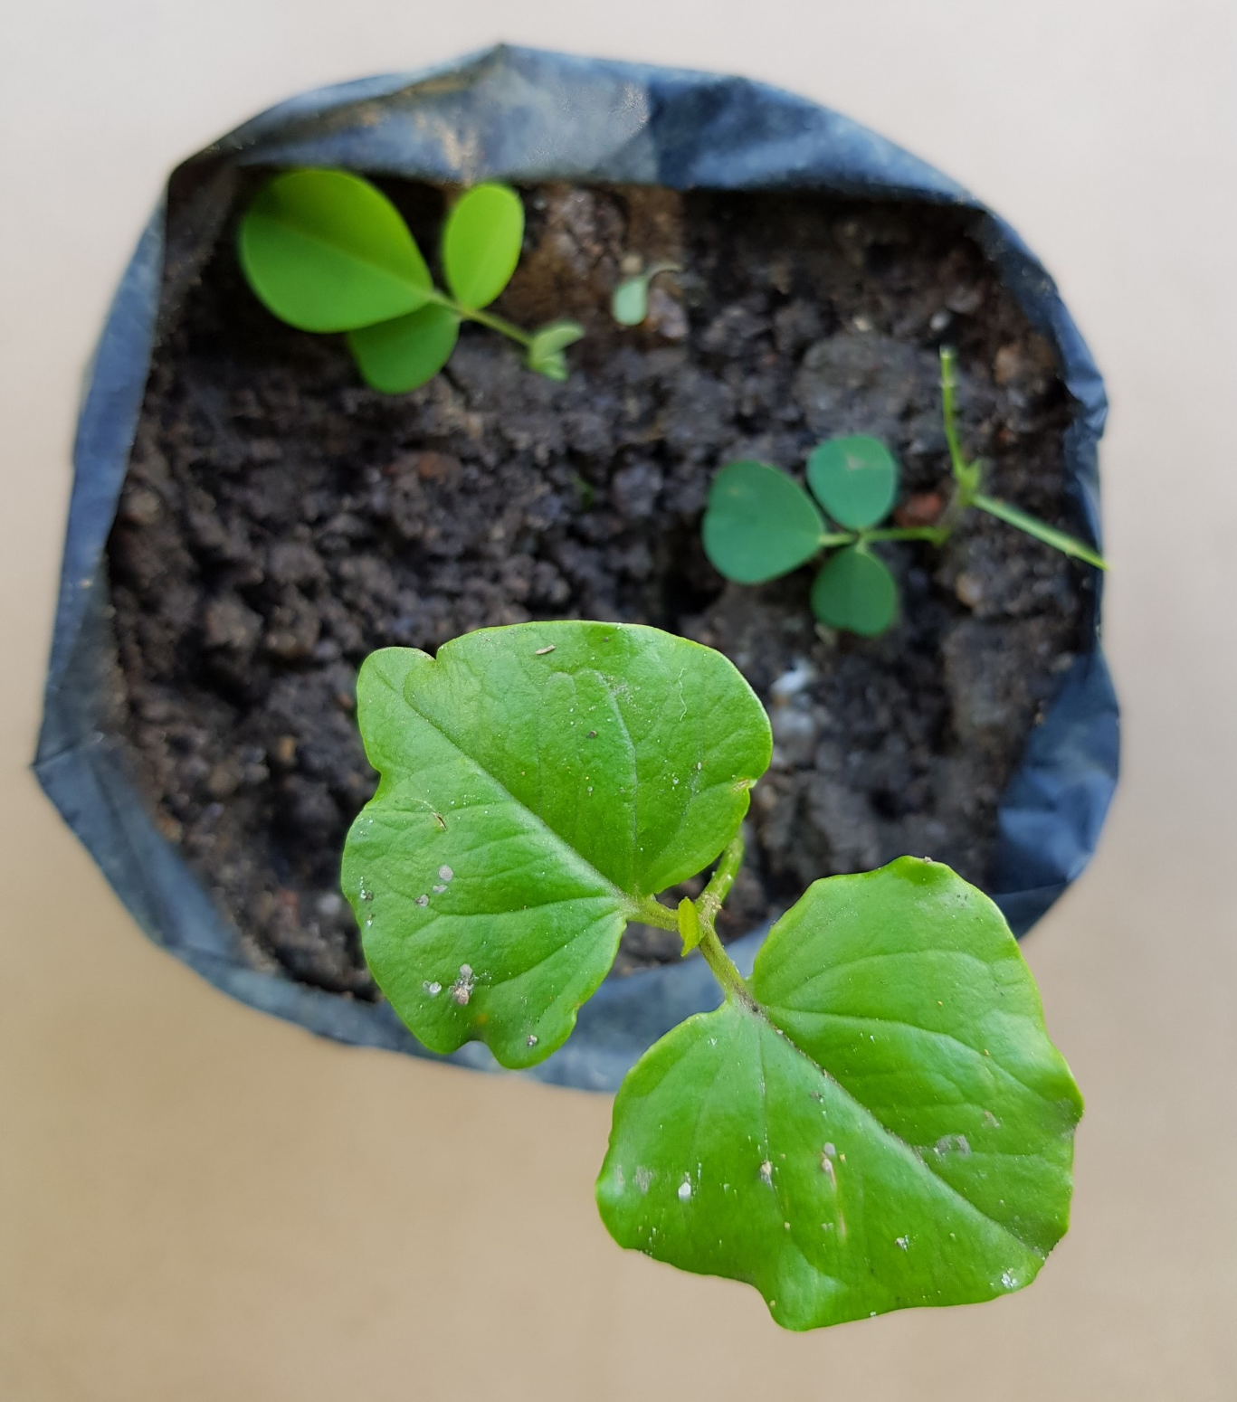
Uma Proposta para a Detecção de Plantas Daninhas em Mudas de Gallesia Integrifólia com Métodos de Processamento de Imagens
Introdução
Gallesia Integrifólia (Pau-d'alho)
Processamento de Imagens
Geraldo Gomes e Saulo Albuquerque
ggc4@cin.ufpe.br | sjas@cin.ufpe.br

Slide 6
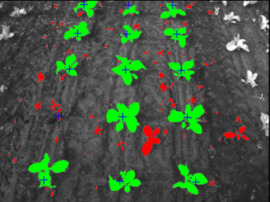
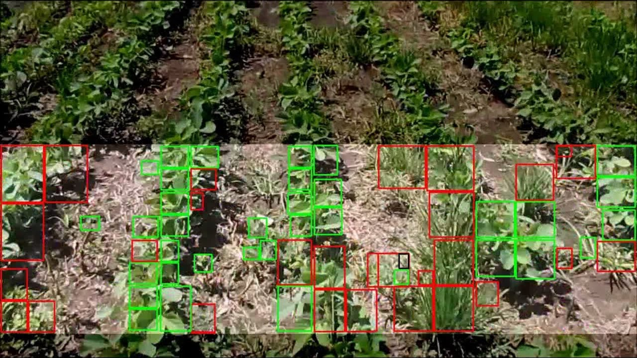
Uma Proposta para a Detecção de Plantas Daninhas em Mudas de Gallesia Integrifólia com Métodos de Processamento de Imagens
Trabalhos Relacionados
Processamento de Imagens
Geraldo Gomes e Saulo Albuquerque
ggc4@cin.ufpe.br | sjas@cin.ufpe.br

Slide 7
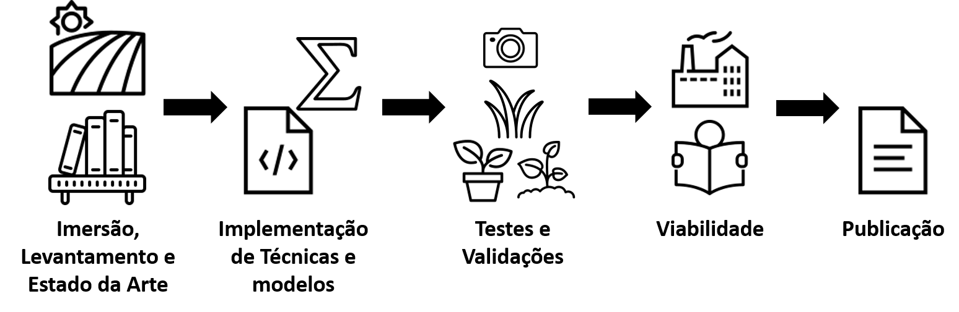
Uma Proposta para a Detecção de Plantas Daninhas em Mudas de Gallesia Integrifólia com Métodos de Processamento de Imagens
Metodologia
Processamento de Imagens
Geraldo Gomes e Saulo Albuquerque
ggc4@cin.ufpe.br | sjas@cin.ufpe.br

Slide 8
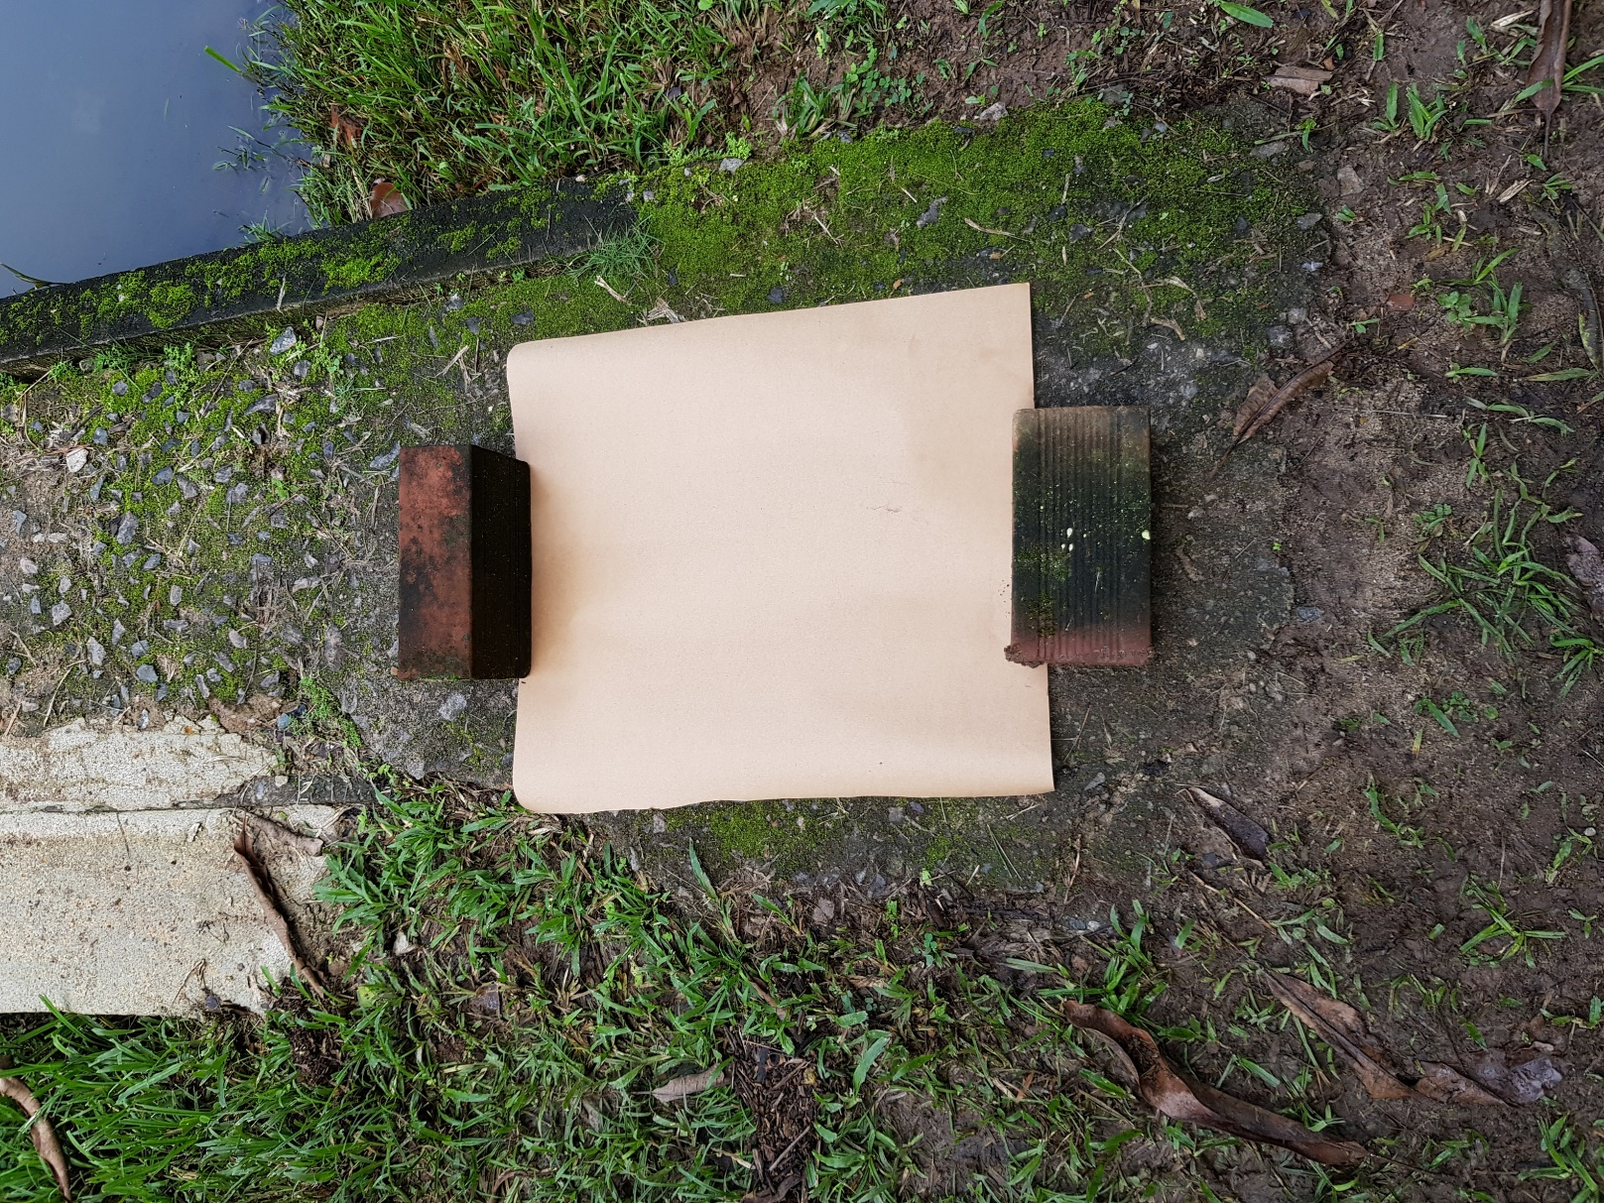
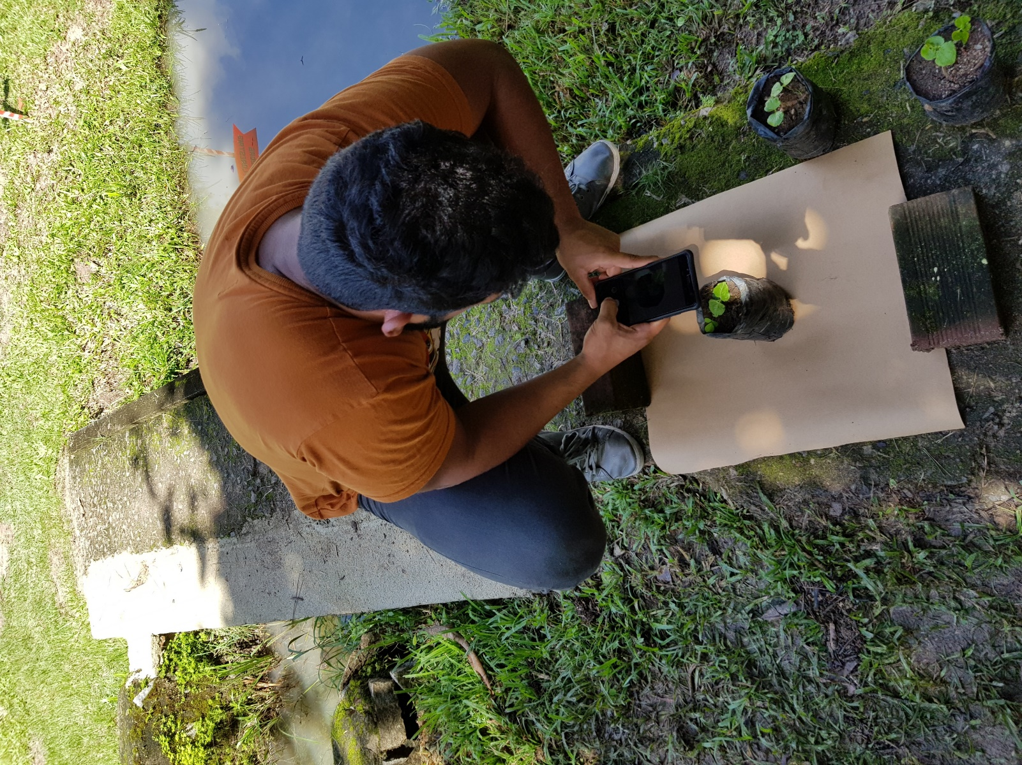
Uma Proposta para a Detecção de Plantas Daninhas em Mudas de Gallesia Integrifólia com Métodos de Processamento de Imagens
Metodologia
Processamento de Imagens
Geraldo Gomes e Saulo Albuquerque
ggc4@cin.ufpe.br | sjas@cin.ufpe.br

Slide 9
Uma Proposta para a Detecção de Plantas Daninhas em Mudas de Gallesia Integrifólia com Métodos de Processamento de Imagens
Metodologia
Foram cerca de 200 fotos coletadas e 50 classificadas para o experimento, totalizando aproximadamente 800mb em imagens.
 | Treinamento | Validação | Testes
Porcentagem (~) | 60% | 10% | 30%
Total | 30 imagens | 5 imagens | 15 imagens
As fotos originais podem ser encontradas em: encurtador.com.br/ijqvG.
As fotos já classificadas estão em: encurtador.com.br/iqLM1.
dataset
Processamento de Imagens
Geraldo Gomes e Saulo Albuquerque
ggc4@cin.ufpe.br | sjas@cin.ufpe.br

Slide 10
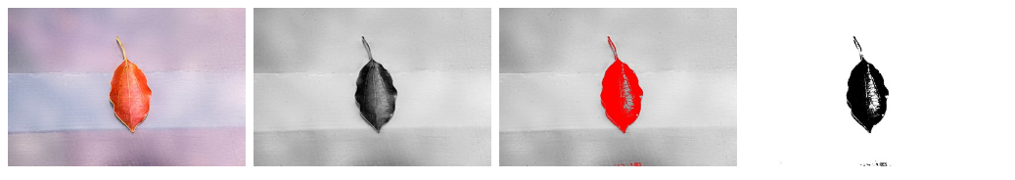
Uma Proposta para a Detecção de Plantas Daninhas em Mudas de Gallesia Integrifólia com Métodos de Processamento de Imagens
Metodologia
Segmentação de Imagens
Processamento de Imagens
Geraldo Gomes e Saulo Albuquerque
ggc4@cin.ufpe.br | sjas@cin.ufpe.br

Slide 11
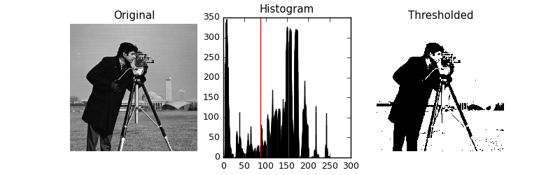
Uma Proposta para a Detecção de Plantas Daninhas em Mudas de Gallesia Integrifólia com Métodos de Processamento de Imagens
Metodologia
Otsu
Converte a imagem para escala de cinza (para aplicação do thresholding);
Transformada Wavelet para redução de ruídos;
Aplicação do método Otsu.
Processamento de Imagens
Geraldo Gomes e Saulo Albuquerque
ggc4@cin.ufpe.br | sjas@cin.ufpe.br

Slide 12
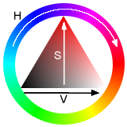
Uma Proposta para a Detecção de Plantas Daninhas em Mudas de Gallesia Integrifólia com Métodos de Processamento de Imagens
Metodologia
Baseada em Características dos Pixels
Redimensionamento da imagem;
Filtro de média blur;
Conversão para HSV;
Criação da máscara de verde;
Erosão e dilatação (Para remover as plantas daninhas menores e tapar buracos na muda);
Marcação da porcentagem de verde na imagem.
Processamento de Imagens
Geraldo Gomes e Saulo Albuquerque
ggc4@cin.ufpe.br | sjas@cin.ufpe.br

Slide 13
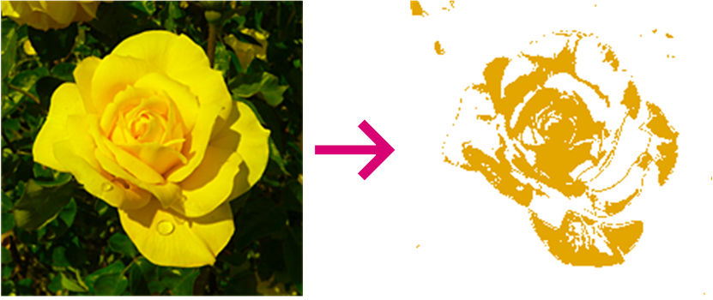
Uma Proposta para a Detecção de Plantas Daninhas em Mudas de Gallesia Integrifólia com Métodos de Processamento de Imagens
Metodologia
Agrupamento k-means
Define um valor para K;
Define um critério de parada para o algoritmo;
Define um critério de escolha dos pontos centrais iniciais;
Converte a imagem para escala de LUV;
Aplicação do método K-means;
Binarização da imagem.
Processamento de Imagens
Geraldo Gomes e Saulo Albuquerque
ggc4@cin.ufpe.br | sjas@cin.ufpe.br

Slide 14

Uma Proposta para a Detecção de Plantas Daninhas em Mudas de Gallesia Integrifólia com Métodos de Processamento de Imagens
Metodologia
U-net
Carregamento do dataset classificado;
Carregamento de funções do u-net;
Criação de máscaras para garantir 3 canais de imagens;
Redimensionamento das imagens;
Aumento de dados por alteração aleatória do HSV e com rotação na imagem e sua máscara;
Criação de folds para treinamento, validação e teste;
Treinamento do modelo.
Processamento de Imagens
Geraldo Gomes e Saulo Albuquerque
ggc4@cin.ufpe.br | sjas@cin.ufpe.br

Slide 15
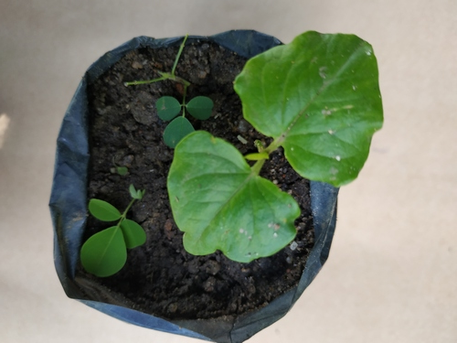
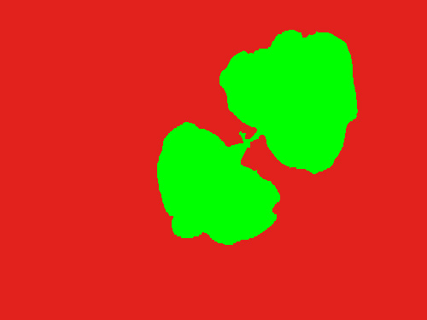

Uma Proposta para a Detecção de Plantas Daninhas em Mudas de Gallesia Integrifólia com Métodos de Processamento de Imagens
Metodologia
Processamento de Imagens
Geraldo Gomes e Saulo Albuquerque
ggc4@cin.ufpe.br | sjas@cin.ufpe.br

Slide 16
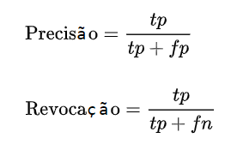
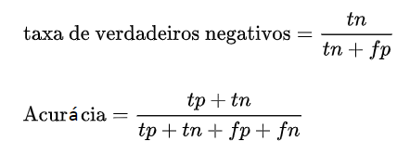
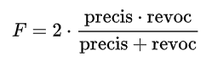
Uma Proposta para a Detecção de Plantas Daninhas em Mudas de Gallesia Integrifólia com Métodos de Processamento de Imagens
Metodologia
Avaliação
Validação com Especialistas, Pesquisadores e Estudantes do viveiro florestal;
Validação Cruzada;
Precisão, revocação, acurácia e F-measure.
Processamento de Imagens
Geraldo Gomes e Saulo Albuquerque
ggc4@cin.ufpe.br | sjas@cin.ufpe.br

Slide 17
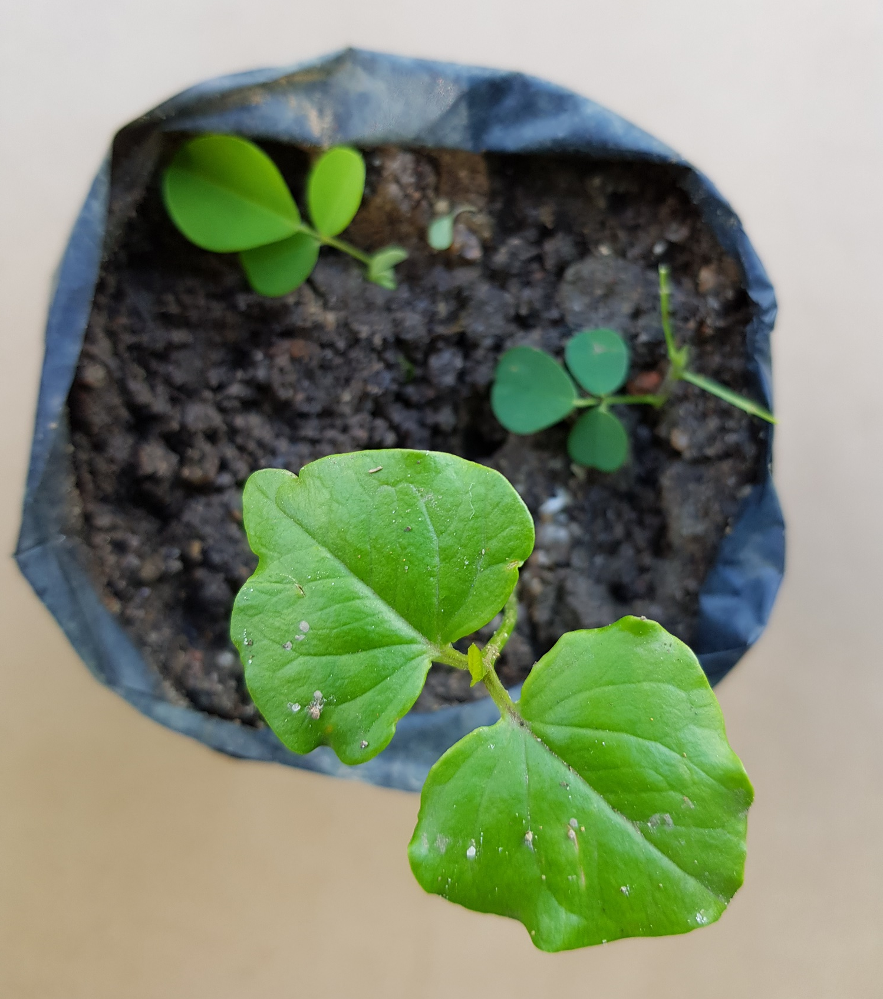
Uma Proposta para a Detecção de Plantas Daninhas em Mudas de Gallesia Integrifólia com Métodos de Processamento de Imagens
Resultados e Discussões
Processamento de Imagens
Geraldo Gomes e Saulo Albuquerque
ggc4@cin.ufpe.br | sjas@cin.ufpe.br

Slide 18
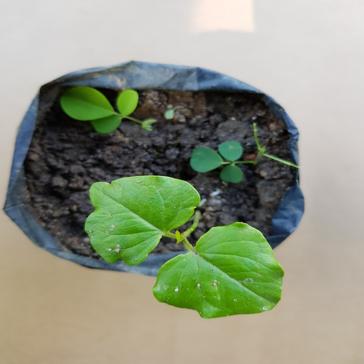
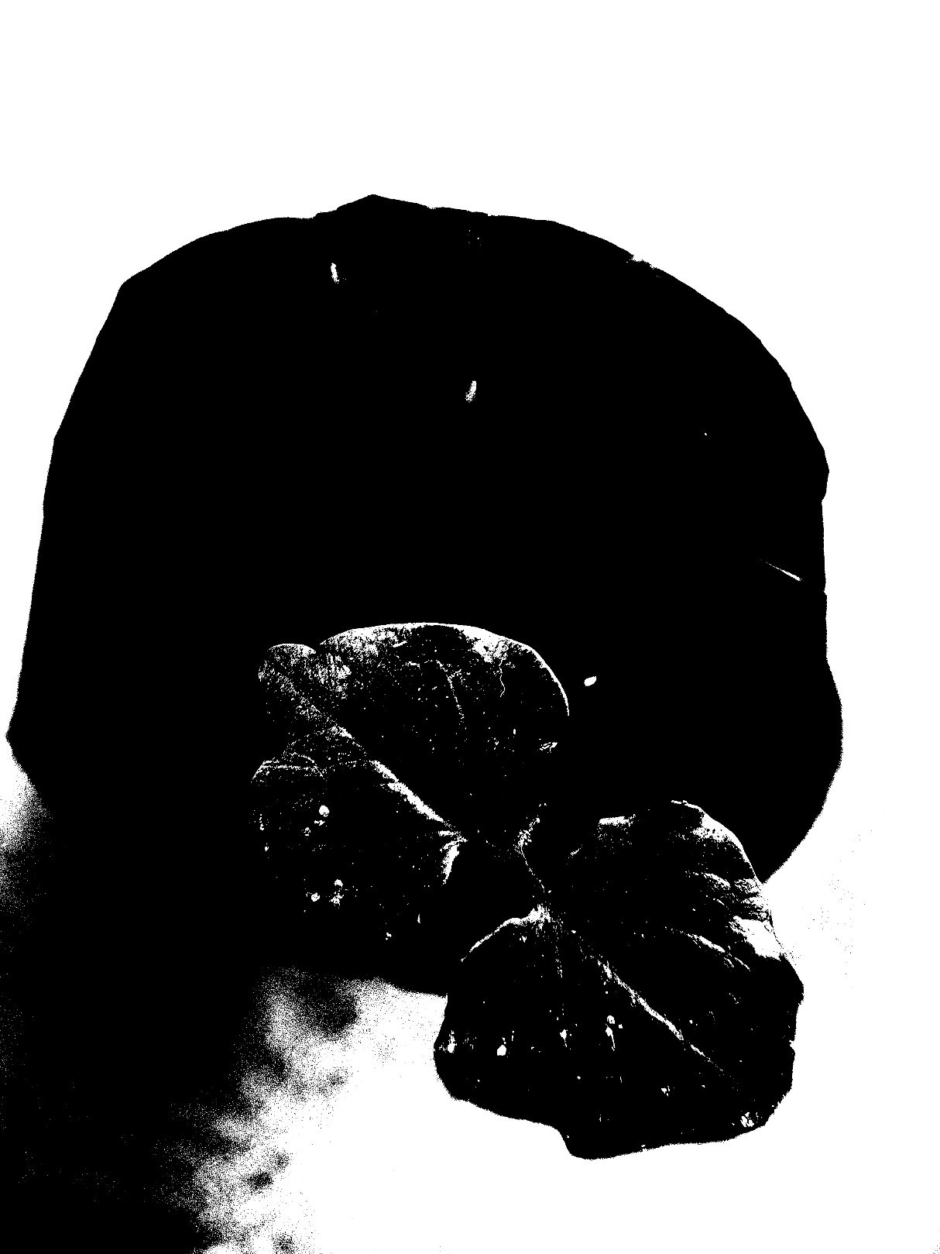
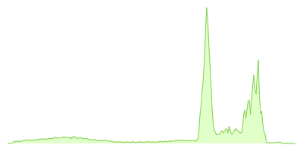
Uma Proposta para a Detecção de Plantas Daninhas em Mudas de Gallesia Integrifólia com Métodos de Processamento de Imagens
Resultados e Discussões
Otsu
Processamento de Imagens
Geraldo Gomes e Saulo Albuquerque
ggc4@cin.ufpe.br | sjas@cin.ufpe.br

Slide 19
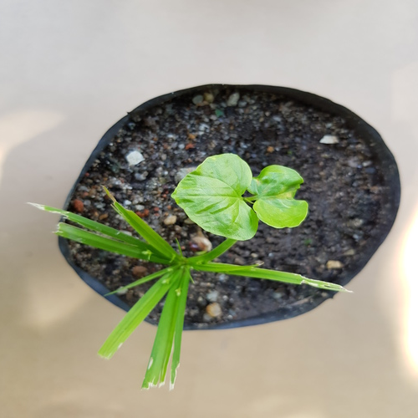
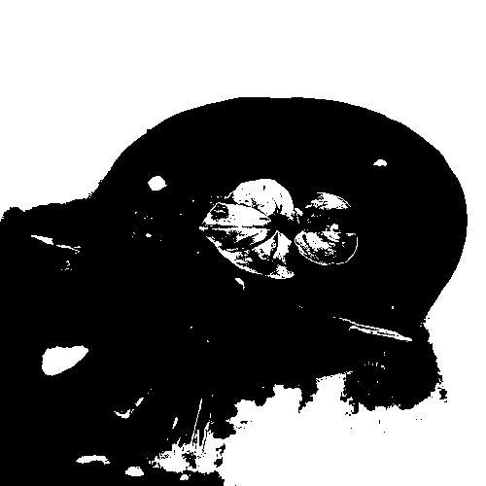
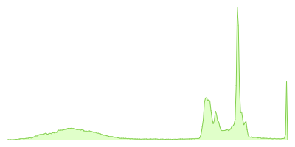
Uma Proposta para a Detecção de Plantas Daninhas em Mudas de Gallesia Integrifólia com Métodos de Processamento de Imagens
Resultados e Discussões
Otsu
Processamento de Imagens
Geraldo Gomes e Saulo Albuquerque
ggc4@cin.ufpe.br | sjas@cin.ufpe.br

Slide 20
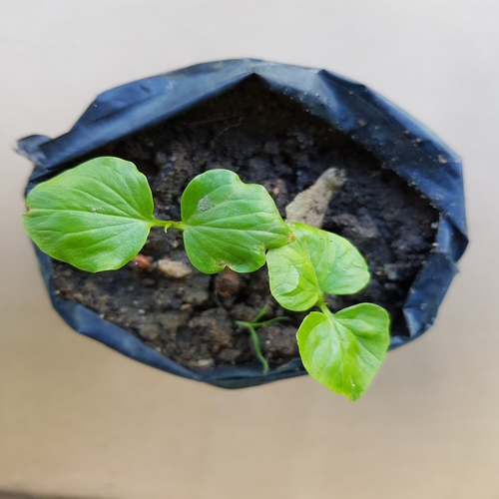
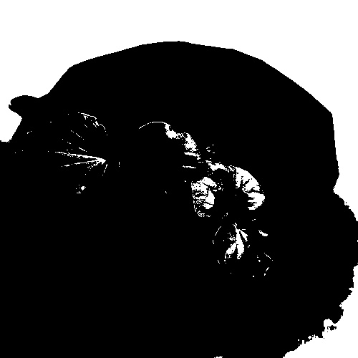
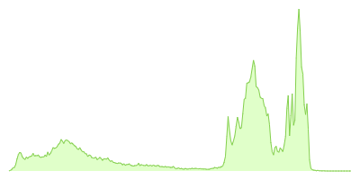
Uma Proposta para a Detecção de Plantas Daninhas em Mudas de Gallesia Integrifólia com Métodos de Processamento de Imagens
Resultados e Discussões
Otsu
Processamento de Imagens
Geraldo Gomes e Saulo Albuquerque
ggc4@cin.ufpe.br | sjas@cin.ufpe.br

Slide 21
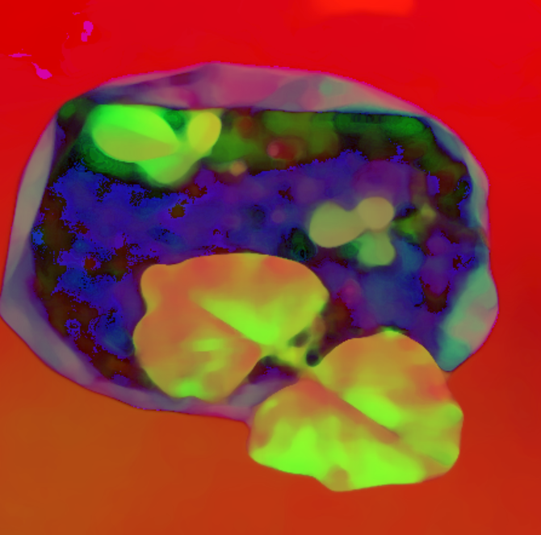
Uma Proposta para a Detecção de Plantas Daninhas em Mudas de Gallesia Integrifólia com Métodos de Processamento de Imagens
Resultados e Discussões
Baseada em Características dos Pixels
Processamento de Imagens
Geraldo Gomes e Saulo Albuquerque
ggc4@cin.ufpe.br | sjas@cin.ufpe.br

Slide 22
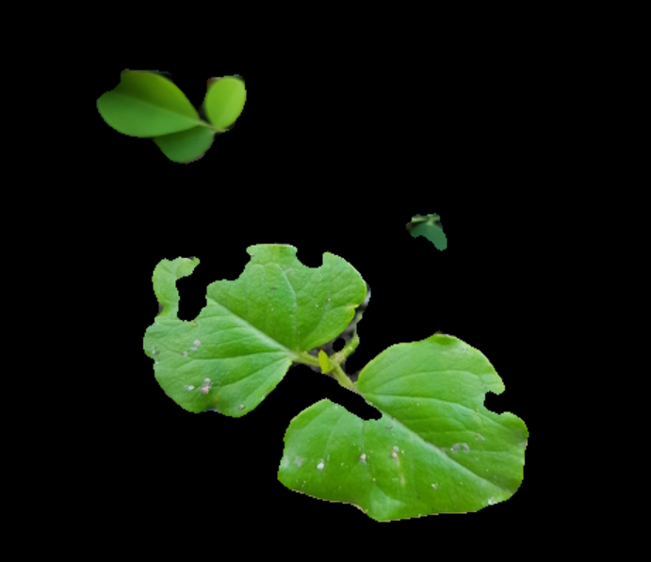
Uma Proposta para a Detecção de Plantas Daninhas em Mudas de Gallesia Integrifólia com Métodos de Processamento de Imagens
Resultados e Discussões
Baseada em Características dos Pixels
Processamento de Imagens
Geraldo Gomes e Saulo Albuquerque
ggc4@cin.ufpe.br | sjas@cin.ufpe.br

Slide 23
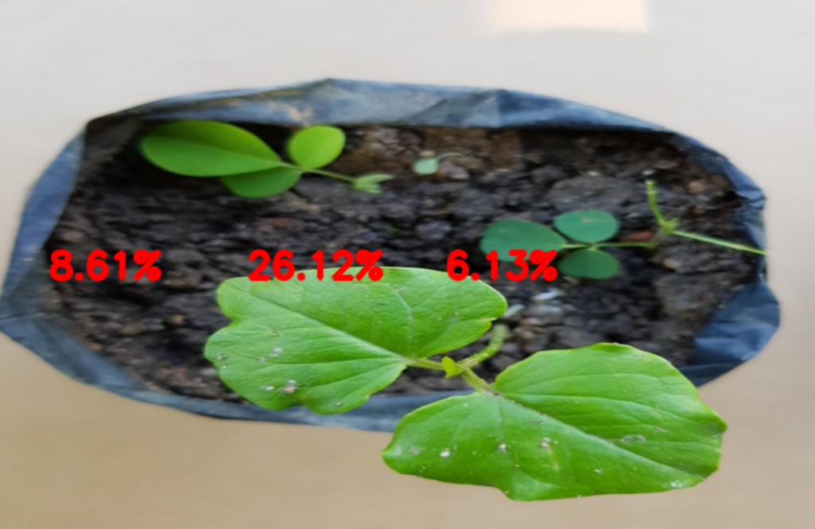
Uma Proposta para a Detecção de Plantas Daninhas em Mudas de Gallesia Integrifólia com Métodos de Processamento de Imagens
Resultados e Discussões
Baseada em Características dos Pixels
Processamento de Imagens
Geraldo Gomes e Saulo Albuquerque
ggc4@cin.ufpe.br | sjas@cin.ufpe.br

Slide 24
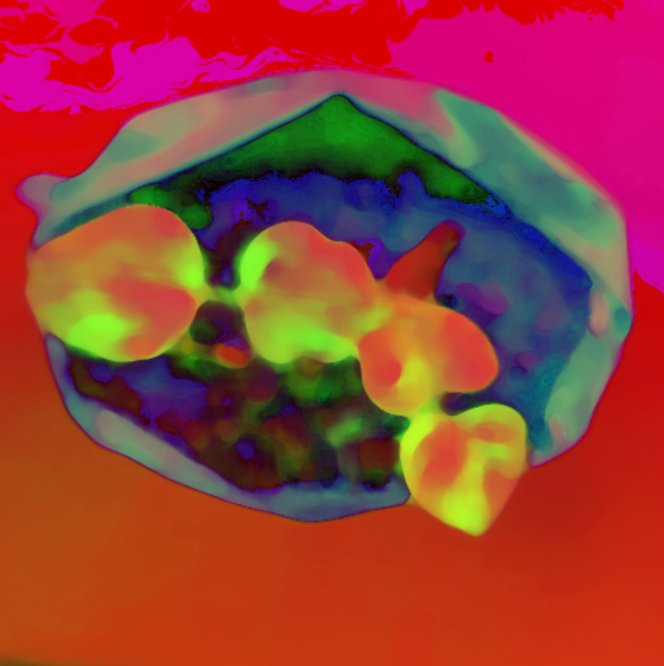
Uma Proposta para a Detecção de Plantas Daninhas em Mudas de Gallesia Integrifólia com Métodos de Processamento de Imagens
Resultados e Discussões
Baseada em Características dos Pixels
Processamento de Imagens
Geraldo Gomes e Saulo Albuquerque
ggc4@cin.ufpe.br | sjas@cin.ufpe.br

Slide 25
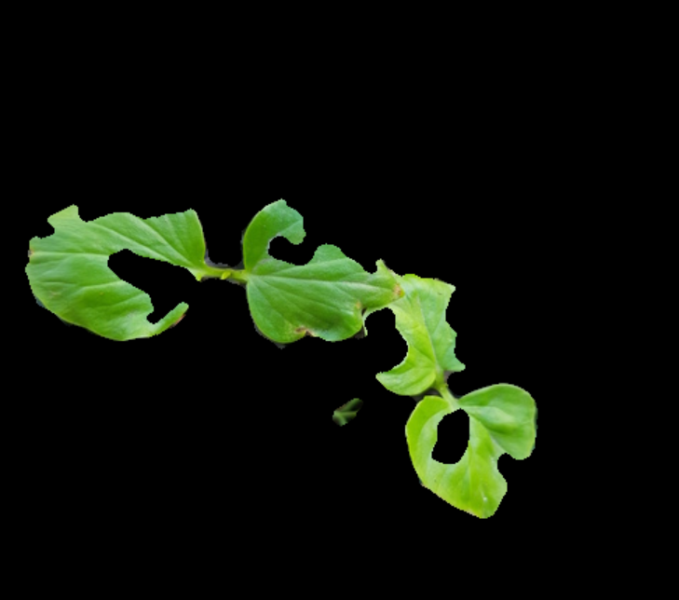
Uma Proposta para a Detecção de Plantas Daninhas em Mudas de Gallesia Integrifólia com Métodos de Processamento de Imagens
Resultados e Discussões
Baseada em Características dos Pixels
Processamento de Imagens
Geraldo Gomes e Saulo Albuquerque
ggc4@cin.ufpe.br | sjas@cin.ufpe.br

Slide 26
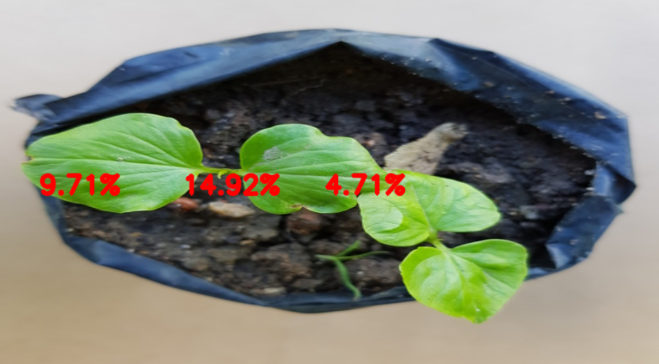
Uma Proposta para a Detecção de Plantas Daninhas em Mudas de Gallesia Integrifólia com Métodos de Processamento de Imagens
Resultados e Discussões
Baseada em Características dos Pixels
Processamento de Imagens
Geraldo Gomes e Saulo Albuquerque
ggc4@cin.ufpe.br | sjas@cin.ufpe.br

Slide 27
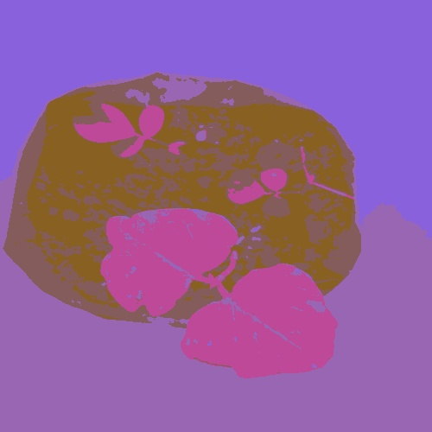
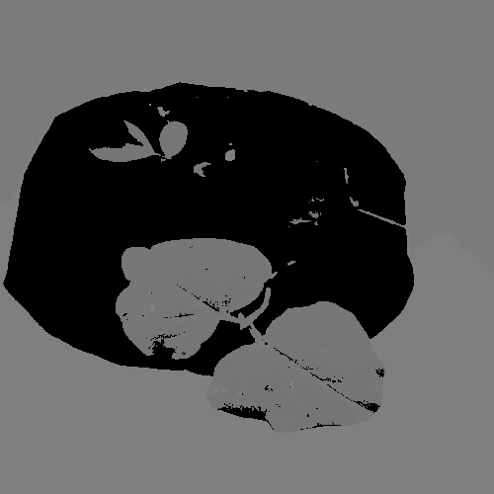
Uma Proposta para a Detecção de Plantas Daninhas em Mudas de Gallesia Integrifólia com Métodos de Processamento de Imagens
Resultados e Discussões
Agrupamento k-means
Processamento de Imagens
Geraldo Gomes e Saulo Albuquerque
ggc4@cin.ufpe.br | sjas@cin.ufpe.br

Slide 28
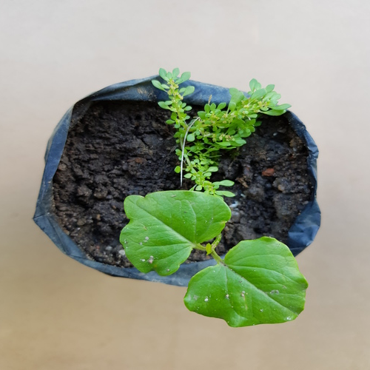
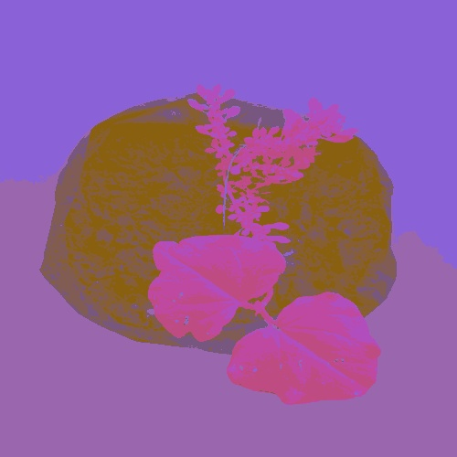
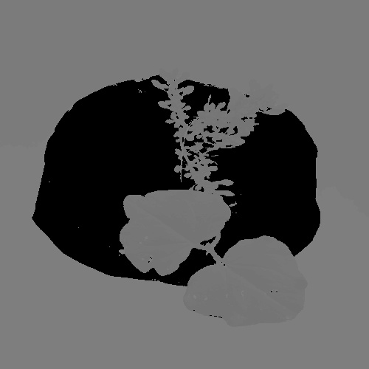
Uma Proposta para a Detecção de Plantas Daninhas em Mudas de Gallesia Integrifólia com Métodos de Processamento de Imagens
Resultados e Discussões
Agrupamento k-means
Processamento de Imagens
Geraldo Gomes e Saulo Albuquerque
ggc4@cin.ufpe.br | sjas@cin.ufpe.br

Slide 29
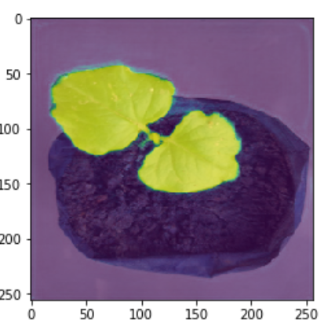
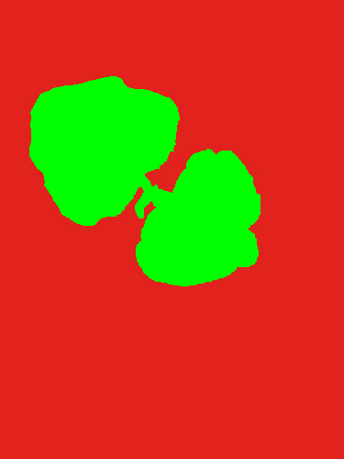
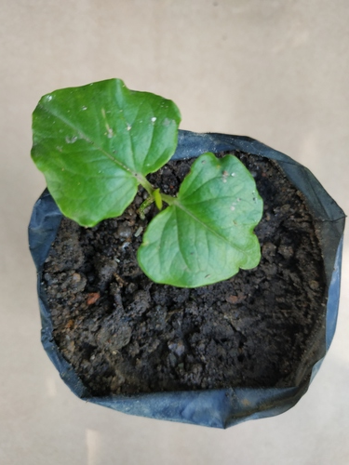
Uma Proposta para a Detecção de Plantas Daninhas em Mudas de Gallesia Integrifólia com Métodos de Processamento de Imagens
Resultados e Discussões
U-net
Verdadeiro Positivo
Processamento de Imagens
Geraldo Gomes e Saulo Albuquerque
ggc4@cin.ufpe.br | sjas@cin.ufpe.br

Slide 30
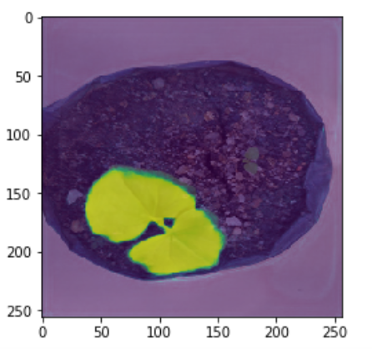
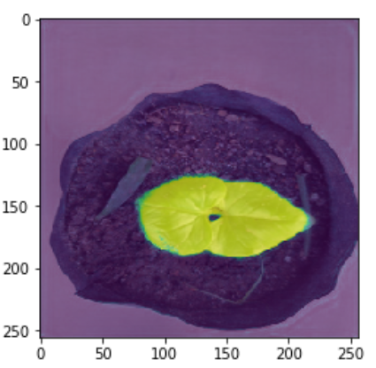
Uma Proposta para a Detecção de Plantas Daninhas em Mudas de Gallesia Integrifólia com Métodos de Processamento de Imagens
Resultados e Discussões
U-net
Verdadeiro Positivo
Processamento de Imagens
Geraldo Gomes e Saulo Albuquerque
ggc4@cin.ufpe.br | sjas@cin.ufpe.br

Slide 31
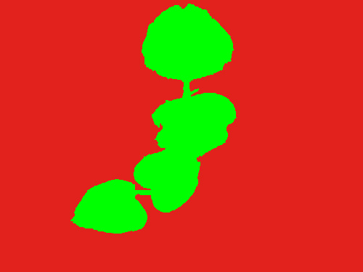
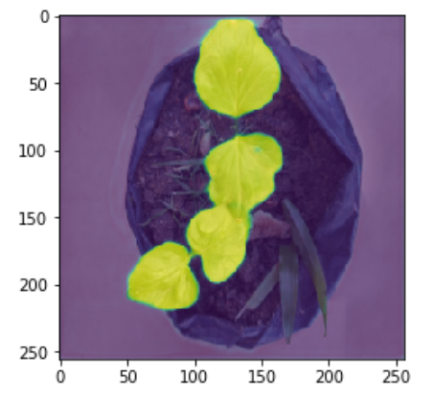
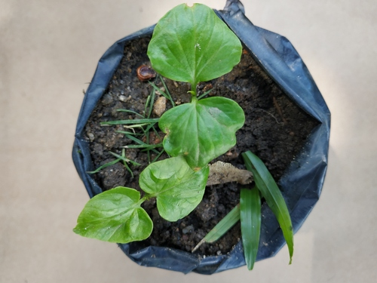
Uma Proposta para a Detecção de Plantas Daninhas em Mudas de Gallesia Integrifólia com Métodos de Processamento de Imagens
Resultados e Discussões
U-net
Verdadeiro Positivo
Processamento de Imagens
Geraldo Gomes e Saulo Albuquerque
ggc4@cin.ufpe.br | sjas@cin.ufpe.br

Slide 32
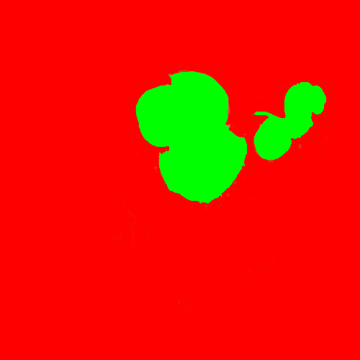
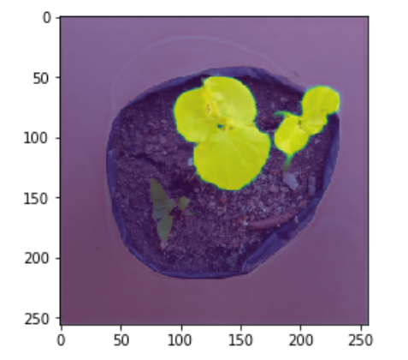
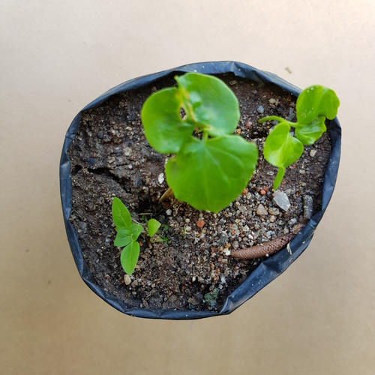
Uma Proposta para a Detecção de Plantas Daninhas em Mudas de Gallesia Integrifólia com Métodos de Processamento de Imagens
Resultados e Discussões
U-net
Verdadeiro Positivo
Processamento de Imagens
Geraldo Gomes e Saulo Albuquerque
ggc4@cin.ufpe.br | sjas@cin.ufpe.br

Slide 33


Uma Proposta para a Detecção de Plantas Daninhas em Mudas de Gallesia Integrifólia com Métodos de Processamento de Imagens
Resultados e Discussões
U-net
Falso Positivo
Processamento de Imagens
Geraldo Gomes e Saulo Albuquerque
ggc4@cin.ufpe.br | sjas@cin.ufpe.br

Slide 34

Uma Proposta para a Detecção de Plantas Daninhas em Mudas de Gallesia Integrifólia com Métodos de Processamento de Imagens
Resultados e Discussões
U-net
Falso Negativo
Processamento de Imagens
Geraldo Gomes e Saulo Albuquerque
ggc4@cin.ufpe.br | sjas@cin.ufpe.br

Slide 35


Uma Proposta para a Detecção de Plantas Daninhas em Mudas de Gallesia Integrifólia com Métodos de Processamento de Imagens
Resultados e Discussões
U-net
Falso Negativo
Processamento de Imagens
Geraldo Gomes e Saulo Albuquerque
ggc4@cin.ufpe.br | sjas@cin.ufpe.br

Slide 36
Uma Proposta para a Detecção de Plantas Daninhas em Mudas de Gallesia Integrifólia com Métodos de Processamento de Imagens
Resultados e Discussões
Avaliação
Total | Falso Positivo | Falso Negativo | Verdadeiro Positivo | Verdadeiro negativo | Precisão | Revocação
15 | 1 | 2 | 12 | 0 | 0,923 | 0,857
Taxa Verdadeiros Negativos | Acurácia | F-measure
0 | 0,8 | 0,888
Processamento de Imagens
Geraldo Gomes e Saulo Albuquerque
ggc4@cin.ufpe.br | sjas@cin.ufpe.br

Slide 37



Uma Proposta para a Detecção de Plantas Daninhas em Mudas de Gallesia Integrifólia com Métodos de Processamento de Imagens
Trabalhos Futuros
16/06/2019
Processamento de Imagens
Geraldo Gomes e Saulo Albuquerque
ggc4@cin.ufpe.br | sjas@cin.ufpe.br

Slide 38

Uma Proposta para a Detecção de Plantas Daninhas em Mudas de Gallesia Integrifólia com Métodos de Processamento de Imagens
Conclusões
Link para o Github: https://github.com/geraldo7junior/pi_2019
Link para o Colab Research: https://colab.research.google.com/drive/1hqQ-6sCMywNC5atiG9OtQqFEg1DwoBO8
As fotos originais podem ser encontradas em: encurtador.com.br/ijqvG.
As fotos já classificadas estão em: encurtador.com.br/iqLM1.
Processamento de Imagens
Geraldo Gomes e Saulo Albuquerque
ggc4@cin.ufpe.br | sjas@cin.ufpe.br

Slide 39
Processamento de Imagens
Dúvidas?
Uma Proposta para a Detecção de Plantas Daninhas em Mudas de Gallesia Integrifólia com Métodos de Processamento de Imagens
Obrigado pela Atenção!
Processamento de Imagens
Geraldo Gomes e Saulo Albuquerque
ggc4@cin.ufpe.br | sjas@cin.ufpe.br

